Slide 1
第11章 数据预处理

Slide 2
学习目标/Target
掌握缺失值的检测方式，能够通过isnull()和notnull()函数检测缺失值
掌握缺失值的处理方式，能够通过dropna()或fillna() 删除或填充缺失值
掌握重复值的检测方式，能够通过duplicated()方法检测重复值
掌握重复值的处理方式，能够通过drop_duplicates()方法删除重复值
熟悉异常值的检测方式，能够通过3σ原则和箱形图检测异常值

Slide 3
学习目标/Target
掌握异常值的处理方式，能够通过replace()方法替换数据中的异常值
熟悉数据类型的转换方式，能够通过astype() 或to_numberic() 转换类型
掌握数据合并操作，能够根据需求选择适合的方案实现数据合并操作
掌握数据重塑操作，能够根据需求选择适合的方案实现数据重塑操作
掌握数据转换操作，能够根据需求选择适合的方案实现数据转换操作

Slide 4
章节概述/ Summary
在数据分析工作前期收集的数据或多或少会存在着一些瑕疵或不足，比如数据缺失、重复、格式不统一等，因此我们在分析数据之前需要先对数据进行预处理，包括数据清洗、数据合并、数据重塑和数据转换。为了处理这些问题数据，pandas提供了很多用于数据预处理的函数与方法。接下来，本章将针对pandas中数据预处理的内容进行详细地讲解。

Slide 5
目录/Contents
01
数据清洗
02
数据合并
03
数据重塑
04
数据转换
05
案例：预处理二手房数据

Slide 6
11.1
数据清洗

Slide 7

11.1.1 缺失值的检测
学习目标
掌握缺失值的检测方式，能够通过isnull()和notnull()函数检测数据中是否存在缺失值

Slide 8

11.1.1 缺失值的检测
数据清洗是一项复杂且繁琐的工作，同时也是数据分析整个过程中最为重要的环节，它主要通过一些处理方法将脏数据清洗“干净”，使数据具有完整性、唯一性、权威性、合法性、一致性等特点，提高数据的质量。
※ 脏数据在这里指的是对实际业务没有实际意义、格式非法、不在指定范围内的数据，包括缺失值、重复值、异常值等。

Slide 9

11.1.1 缺失值的检测
概念
缺失值是指数据集中某个或某些属性的值是不完整的，产生的原因主要有收集数据的机器故障、人为失误或者有意隐瞒等。
表示方式
在pandas中，缺失值一般使用None或np.nan表示，统一标记为NaN。

Slide 10
11.1.1 缺失值的检测
检测方法
isnull()和notnull()函数会接收一个Series类或DataFrame类的对象，返回一个跟原对象形状相同的新对象，新对象中的数据都是表示检测结果的布尔值。
isnull()
notnull()
检测到缺失值的位置标记True，其他位置标记为False
检测到缺失值的位置标记False，其他位置标记为True。

Slide 11
11.1.1 缺失值的检测
检测方法
如果想了解DataFrame类的对象中缺失值的数量和占比情况，那么我们可以自定义一个函数，在该函数中统计isnull()函数的返回值为True的数量和占比。
def missing_values_table(df):
mis_val = df.isnull().sum()
mis_val_percent = df.isnull().sum() / len(df) * 100
mis_val_table = pd.DataFrame({'数量':mis_val,
'占比(%)':mis_val_percent})
mis_val_table_sorted = mis_val_table.sort_values('数量',
ascending=False)
return mis_val_table_sorted

Slide 12
11.1.2 缺失值的处理
学习目标
掌握缺失值的处理方式，能够通过dropna()或fillna()方法删除缺失值或填充缺失值

Slide 13

11.1.2 缺失值的处理
缺失值会影响数据的完整性和准确性，使得分析结果产生偏差或无法得出可靠的结论。因此，在进行数据分析之前，通常需要对缺失值进行处理，常见的处理方式包括删除缺失值和填充缺失值。

Slide 14
11.1.2 缺失值的处理
删除缺失值
pandas中提供了删除缺失值的方法dropna()，该方法会删除包含缺失值的一行或一列数据，并返回一个删除缺失值后的对象。
dropna(axis=0, how='any', thresh=None, subset=None,
inplace=False)
axis：用于确定删除行或列，取值可以为0或'index'、1或'columns'，其中0或'index'表示删除包含缺失值的行，1或'columns'表示删除包含缺失值的列，默认值为0。
how：表示删除缺失值的方式，该参数支持'any'和'how'两种取值，其中'any'为默认值，表示有NaN时便删除整行或整列；'all'表示只有所有值为NaN值时才删除整行或整列。
thresh：表示保留至少有N个非NaN值的行或列。

Slide 15
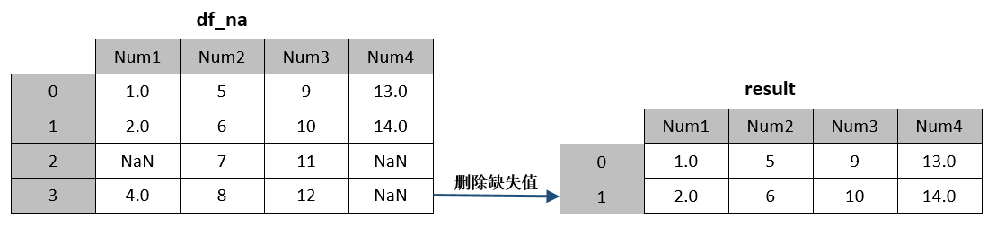
11.1.2 缺失值的处理
删除缺失值
保留了没有任何缺失值的行

Slide 16
11.1.2 缺失值的处理
填充缺失值
pandas中提供了填充缺失值的方法fillna()，fillna()方法既可以使用指定的值填充，也可以使用缺失值前面或后面的有效值填充。
fillna(value=None, method=None, axis=None, inplace=False, limit=None, downcast=None)
value：用于填充的值，可以是标量、字典、Series类或DataFrame类的对象。
method：表示填充方式，默认值为None，该参数还支持’pad’、’ffill’、’backfill’和’bfill’这几种取值，其中’pad’或’ffill’表示前向填充；’backfill’或’bfill’表示后向填充。注意，method参数不能与value参数同时使用。
limit： 可以连续填充的最大数量。

Slide 17
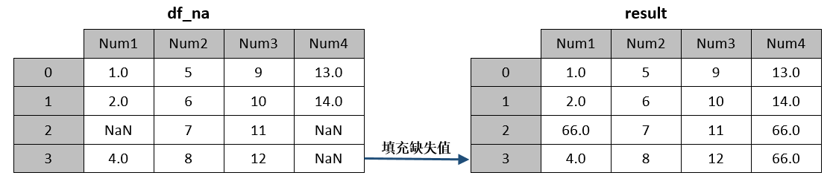
11.1.2 缺失值的处理
填充缺失值
1. 填充常量
缺失值所在的位置全部变成66.0

Slide 18
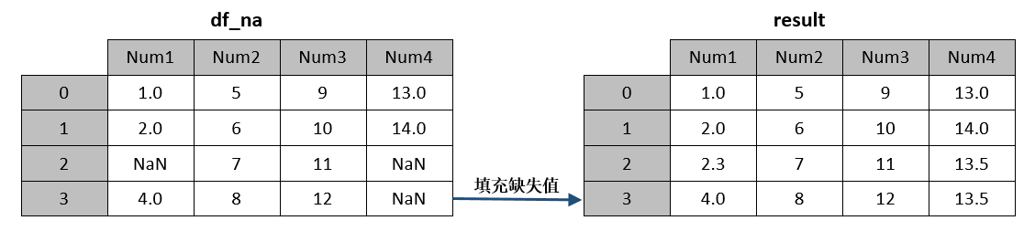
11.1.2 缺失值的处理
填充缺失值
2. 填充指定列
Num1列缺失值的位置变成平均数2.3，Num4列缺失值的位置变成平均数13.5

Slide 19
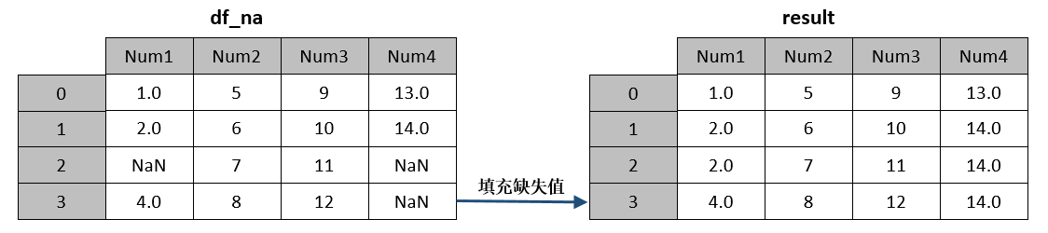
11.1.2 缺失值的处理
填充缺失值
3. 前向填充
Num1列缺失值的位置变成2.0，Num4列缺失值的位置变成14.0

Slide 20
11.1.3 重复值的检测
学习目标
掌握重复值的检测方式，能够通过duplicated()方法检测数据中是否存在重复值

Slide 21
11.1.3 重复值的检测
概念
重复值是指数据集中某个或某些记录是完全相同的，产生的原因主要有机械故障或人工重复录入。

Slide 22
11.1.3 重复值的检测
语法格式
pandas中提供了一个检测重复值的方法duplicated()，该方法默认情况下会对所有数据进行检测，检测的标准为：只要一行数据与其他行数据的所有值是完全相同的，就会将其他行数据判定为重复值，并标记为True，非重复值标记为False。
duplicated(subset=None, keep='first')
subset：用于指定检测重复值的列索引或列索引序列，默认检测所有列。
keep：用于确定标记哪一行是重复值，该参数的取值可以为’first’（默认值）、’last’或False，其中’first’表示保留第一次出现的行，其余值相同的行被标记为重复值；’last’表示保留最后一次出现的行，其余值相同的行被标记为重复值；False表示值相同的所有行都被标记为重复值。

Slide 23

11.1.3 重复值的检测
语法格式
duplicated()方法检测完成后，会返回一个Series类的对象，该对象中的索引对应被检测对象的行索引，数据是表示检测结果的布尔值，其中True代表重复值, False代表非重复值。

Slide 24
11.1.4 重复值的处理
学习目标
掌握重复值的处理方式，能够通过drop_duplicates()方法删除重复值

Slide 25
11.1.4 重复值的处理
在数据分析中，重复值会影响分析结果的准确性，一般情况下需要进行删除，这样可以保证数据中保留唯一的数据记录。

Slide 26
11.1.4 重复值的处理
语法格式
pandas中提供了删除重复值的方法drop_duplicates()。
drop_duplicates(subset=None, keep='first', inplace=False,
ignore_index=False)
inplace：表示是否替换原来的数据，默认值为False。
ignore_index：表示是否重新分配索引，默认值为False。
※ 其他参数与duplicated() 方法中的参数含义相同。

Slide 27
11.1.5 异常值的检测
学习目标
熟悉异常值的检测方式，能够通过3σ原则和箱形图检测数据中是否存在异常值

Slide 28
11.1.5 异常值的检测
概念
异常值是指数据集中的个别值明显偏离它所属数据集的其余值，这些数值是不合理的或错误的。

Slide 29
11.1.5 异常值的检测
检测方法
1
2
3σ原则
箱形图
箱形图没有什么严格的要求，可以检测任意的数据集。
3σ原则只适用于符合或近似正态分布的数据集。

Slide 30
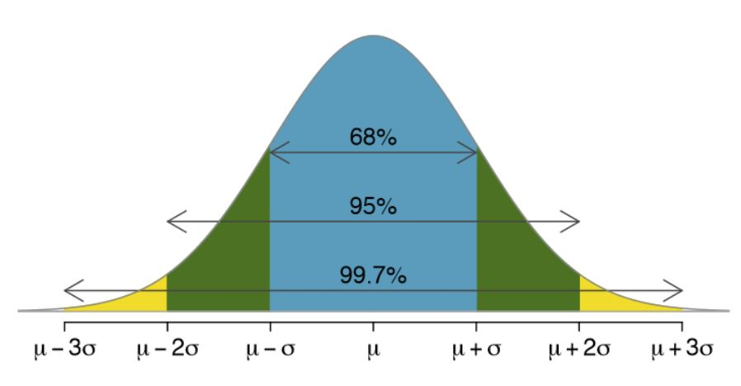
11.1.5 异常值的检测
通过3σ原则检测异常值
3σ原则，又称为拉依达原则，它是指先假设一组检测数据只含有随机误差，对这组数据进行计算处理得到标准偏差，按一定概率确定一个区间。
※ 凡是误差超过（μ-3σ,μ+3σ)的数值就认为是异常值。
数值几乎全部集中在（μ-3σ,μ+3σ)内，超出这个区间的可能性仅占不到0.3%。

Slide 31
11.1.5 异常值的检测
通过3σ原则检测异常值
import numpy as np
import pandas as pd
def three_sigma(ser):
mean_data = ser.mean()
std_data = ser.std()
rule = (mean_data-3*std_data>ser) |
(mean_data+3*std_data<ser)
index = np.arange(ser.shape[0])[rule]
outliers = ser.iloc[index]
return outliers
pandas中并没有直接提供基于3σ原则检测的方法，不过我们可以根据3σ原则定义一个函数，用来检测一组数据中是否有异常值。

Slide 32
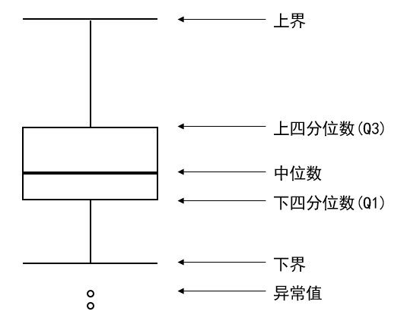
11.1.5 异常值的检测
通过箱形图检测异常值
箱形图是一种用于显示一组数据分散情况的统计图，它通过5个数据节点描述按照从大到小的顺序排列的一组数据，这5个数据节点分别是上界、上四分位数、中位数、下四分位数、下界，此外还可以展示异常值。

Slide 33
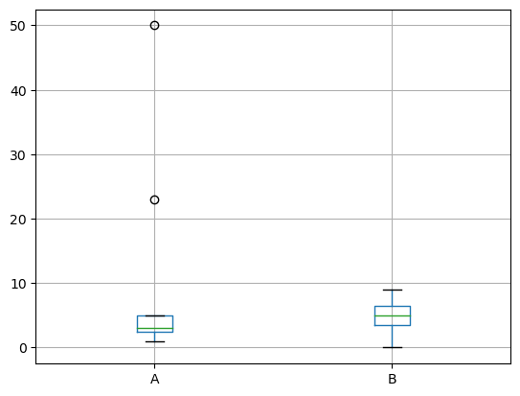
11.1.5 异常值的检测
通过箱形图检测异常值
左侧箱形的上方有两个空心圆点，这两个空心圆点就是异常值。
pandas中提供了一个boxplot()方法，该方法会根据一组数据绘制箱形图，便于用户从箱形图中查看数据中是否有异常值。
df_obj =
pd.read_csv(r'example_data.csv')
df_obj.boxplot(column=['A', 'B'])

Slide 34
11.1.5 异常值的检测
通过箱形图检测异常值
import numpy as np
def box_outliers(ser):
new_ser = ser.sort_values()
if new_ser.count() % 2 == 0:
Q3 = new_ser[int(len(new_ser) / 2):].median()
Q1 = new_ser[:int(len(new_ser) / 2)].median()
elif new_ser.count() % 2 != 0:
Q3 = new_ser[int((len(new_ser)-1) / 2):].median()
Q1 = new_ser[:int((len(new_ser)-1) / 2)].median()
IQR = round(Q3 - Q1, 1)
rule = (round(Q3+1.5*IQR, 1) < ser)|(
round(Q1-1.5*IQR, 1) > ser)
index = np.arange(ser.shape[0])[rule]
outliers = ser.iloc[index]
return outliers
如果想进一步知道异常值的位置，可以自定义一个函数，在该函数中根据箱形图识别异常值的规则进行判断，即只要一组数据中的值小于Q1 – 1.5IQR或者大于Q3 + 1.5IQR，就判断这个值是异常值。

Slide 35
11.1.6 异常值的处理
学习目标
掌握异常值的处理方式，能够通过replace()方法替换数据中的异常值

Slide 36
11.1.6 异常值的处理
异常值被检测出来之后，需要进一步确认是否为真正的异常值，等确认完以后再根据实际情况选择合适的方法进行解决。如果是异常值，通常情况下会使用指定的值或根据一些算法计算的值替换异常值。

Slide 37
11.1.6 异常值的处理
语法格式
pandas中提供了用于替换值的方法replace()，该方法不仅可以对单个值进行替换，还可以对多个值进行批量替换。
replace(to_replace=None, value=NoDefault.no_default, inplace=False, limit=None, regex=False, method=NoDefault.no_default)
to_replace：表示被替换的值。
value：表示替换后的值。
inplace：表示是否修改原数据。
method：表示替换的方式，默认值为NoDefault.no_default，表示替换过程中没有提供替换方式。该参数还支持取值pad、ffill和bfill，其中pad和ffill表示向前填充，bfill表示向后填充。

Slide 38
11.1.6 异常值的处理
示例
1. 替换一个异常值
df_obj.replace(to_replace=23, value=3)

Slide 39
11.1.6 异常值的处理
示例
2. 替换多个异常值
如果希望同时替换数据中的多个异常值，那么可以在调用replace()方法替换异常值时给to_replace和value参数分别传入一个列表，列表中分别存放了多个要被替换的异常值和替换的新值，它们的长度必须相同。
df_obj.replace(to_replace=[23, 50], value=[3, 2])

Slide 40
11.1.7 转换数据类型
学习目标
熟悉数据类型的转换方式，能够通过astype()方法或to_numberic()函数转换数据类型

Slide 41
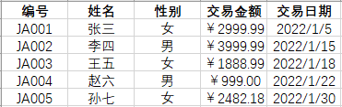
11.1.7 转换数据类型
场景举例
如何计算交易金额？
交易金额一列的数据带有符号“￥”，它们其实都是字符串类型的，无法直接参与统计运算

Slide 42
11.1.7 转换数据类型
场景举例
如何计算交易金额？
先把交易金额数据里面的符号“￥”去掉，再把剩余的数字由字符串类型转换成浮点型。
交易金额一列的数据带有符号“￥”，它们其实都是字符串类型的，无法直接参与统计运算。

Slide 43
11.1.7 转换数据类型
转换方式
pandas中提供了用于转换数据类型的astype()方法和to_numberic()函数。
1. 通过astype()方法转换数据的类型
astype()方法用于强制转换数据的类型。
astype（dtype，copy=True，errors='raise'，** kwargs ）
dtype：表示数据的类型。
copy：是否建立副本，默认为True。
errors：错误采取的处理方式，可以取值为raise或ignore。其中，raise表示允许引发异常，ignore表示抑制异常，默认为raise。

Slide 44
11.1.7 转换数据类型
转换方式
pandas中提供了用于转换数据类型的astype()方法和to_numberic()函数。
2. 通过to_numeric()函数转换数据类型
to_numeric()函数用于将字符串、混合类型等一些复杂类型的数据转换为数值类型的数据，并能够按照不同的参数配置灵活地处理这些复杂类型的数据。
to_numeric(arg, errors='raise', downcast=None)
arg：表示要转换的数据，可以是列表、一维数组、Series等。
errors：表示错误采取的处理方式。该参数支持'ignore'、'raise'（默认值）、'coerce'三种取值，其中'ignore'表示无效解析时会忽略异常；'raise'表示无效解析时会引发异常；'coerce'表示无效解析时会将数值设置为NaN。

Slide 45
11.1.7 转换数据类型
转换方式
pandas中提供了用于转换数据类型的astype()方法和to_numberic()函数。
2. 通过to_numeric()函数转换数据类型
to_numeric()函数用于将字符串、混合类型等一些复杂类型的数据转换为数值类型的数据，并能够按照不同的参数配置灵活地处理这些复杂类型的数据。
to_numeric(arg, errors='raise', downcast=None)
downcast：用于指定最终要转换的类型，该参数的取值可以是'integer'、'signed'、'unsigned'、'float'、None。

Slide 46
11.2
数据合并

Slide 47
11.2.1 堆叠合并
学习目标
掌握堆叠合并的方式，能够灵活使用concat()函数实现堆叠合并操作

Slide 48
11.2.1 堆叠合并
在进行数据分析之前，数据往往来源于不同的地方，有的来自文件，有的来自数据库，这些数据被读取之后需要进行合并，方便用户统一进行相关的操作。为了帮助用户实现数据合并的功能，pandas中提供了几种数据合并的方式，分别是堆叠合并、主键合并、根据索引合并、合并重叠数据。

Slide 49
11.2.1 堆叠合并
语法格式
堆叠合并指的是沿着某个轴的方向将两个或两个以上的对象按照一定的逻辑关系进行合并。pandas中提供了一个用于堆叠合并的函数concat()。
concat(objs, axis=0, join='outer', ignore_index=False, keys=None, levels=None, names=None, verify_integrity=False, sort=False, copy=True)
objs：表示要合并的多个对象，该参数接收包含Series或DataFrame对象的序列或字典。
axis：表示合并的轴方向，取值可以是0（默认值）或'index'和1或'columns'，其中0或'index'表示纵向堆叠，1或'columns'表示横向堆叠。

Slide 50
11.2.1 堆叠合并
语法格式
堆叠合并指的是沿着某个轴的方向将两个或两个以上的对象按照一定的逻辑关系进行合并。pandas中提供了一个用于堆叠合并的函数concat()。
concat(objs, axis=0, join='outer', ignore_index=False, keys=None, levels=None, names=None, verify_integrity=False, sort=False, copy=True)
join：表示连接的方式，取值可以是‘inner’或‘outer’（默认值），其中‘inner’表示内连接，即取所有对象共有的行索引或列索引（交集部分），没有数据的位置填充为NaN；'outer'表示外连接，即取所有对象全部的行索引或列索引（并集部分），没有数据的位置填充为NaN。
ignore_index：是否忽略索引，默认为False。

Slide 51
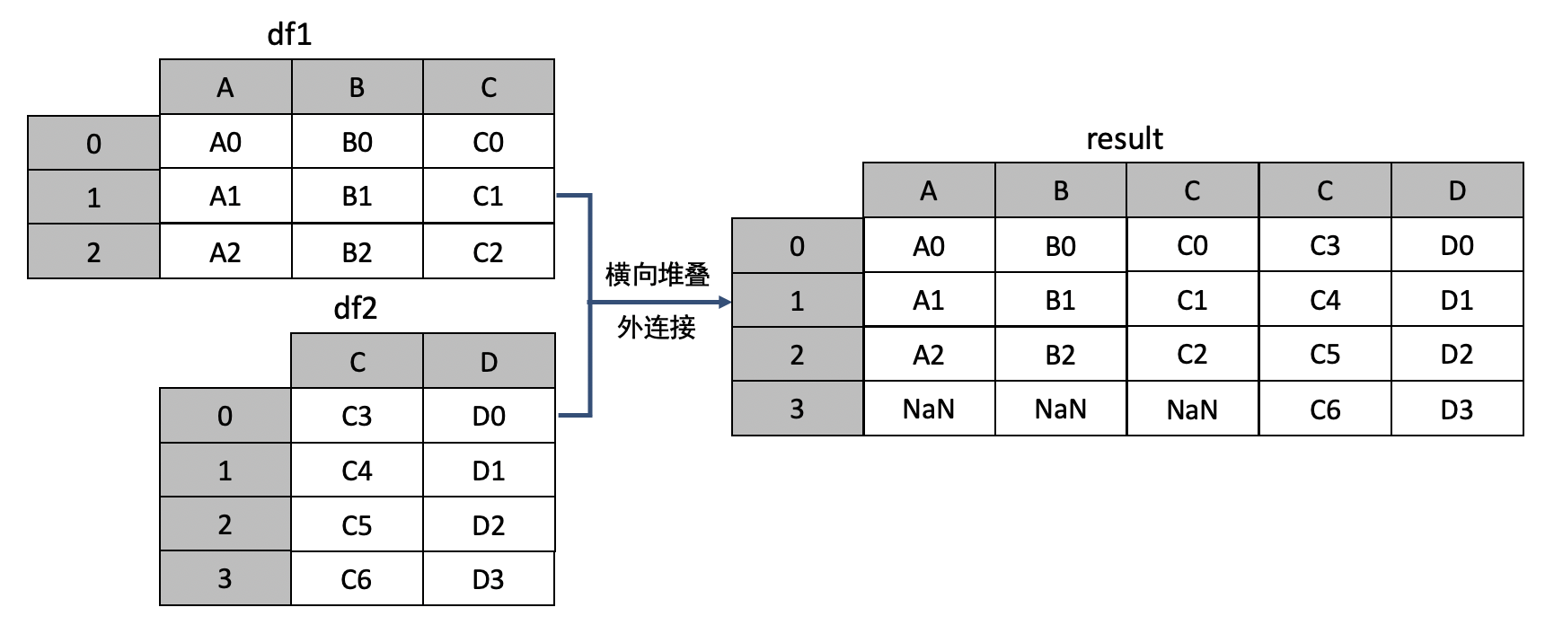
11.2.1 堆叠合并
横向堆叠与外连接
当使用concat()函数合并多个对象时，若axis参数的值是1或'columns'，且join参数的值是'outer'，则此时会采用横向堆叠与外连接的方式进行合并。

Slide 52
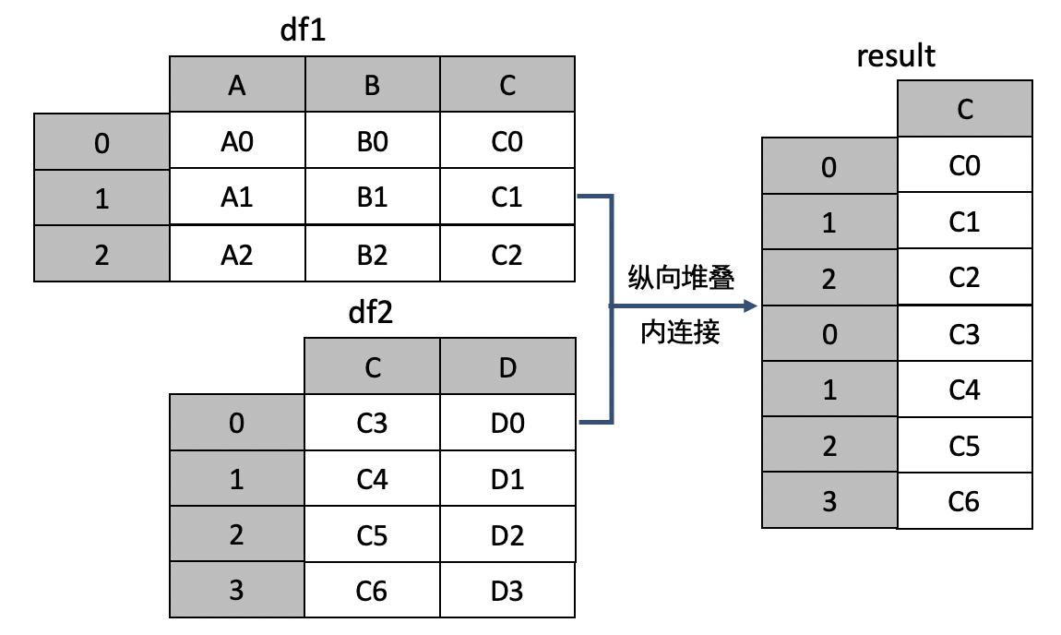
11.2.1 堆叠合并
横向堆叠与外连接
当使用concat()函数合并多个对象时，若axis参数的值是0或'index'，且join参数的值是'inner'，则此时会采用纵向堆叠与内连接的方式进行合并。

Slide 53
11.2.2 主键合并
学习目标
掌握主键合并的方式，能够灵活使用merge()函数实现主键合并操作

Slide 54
11.2.2 主键合并
概念
主键合并类似于关系型数据库的主键查询操作，它指的是根据一个或多个键将两个对象进行合并，大多数情况下会将这两个对象中共有的列作为合并的键。

Slide 55
11.2.2 主键合并
语法格式
pandas中提供了一个用于主键合并的函数merge()。
concat(objs, axis=0, join='outer', ignore_index=False, keys=None, levels=None, names=None, verify_integrity=False, sort=False, copy=True)
left：参与合并的DataFrame类的对象。
right：参与合并的对象，可以是DataFrame类的对象或Series类的对象，其中Series类的对象必须有名称。

Slide 56
11.2.2 主键合并
语法格式
pandas中提供了一个用于主键合并的函数merge()。
concat(objs, axis=0, join='outer', ignore_index=False, keys=None, levels=None, names=None, verify_integrity=False, sort=False, copy=True)
how：表示合并方式，支持'inner'（默认值）、'outer'、'left'、'right'、'cross'共5种取值，其中'inner'代表基于left与right键的交集合并，类似于数据库的内连接操作；'outer'代表基于left与right键的并集合并，类似于数据库的全外连接操作，'left'代表基于left的键合并，类似于数据库的左外连接操作；'right'代表基于right的键合并，类似于数据库的右外连接操作；'cross'代表基于left与right创建的笛卡尔积合并。

Slide 57
11.2.2 主键合并
语法格式
pandas中提供了一个用于主键合并的函数merge()。
concat(objs, axis=0, join='outer', ignore_index=False, keys=None, levels=None, names=None, verify_integrity=False, sort=False, copy=True)
on：表示合并的键，可以是列索引或包含列索引的列表，列索引必须同时存在于left与right中。
sort：是否排序，默认值为False。
suffixes：表示重名的列添加的后缀，默认值为(‘_x’, ‘_y’)。
left_index：是否使用left的索引进行合并，默认值为False。
right_index：是否使用right的索引进行合并，默认值为False。

Slide 58
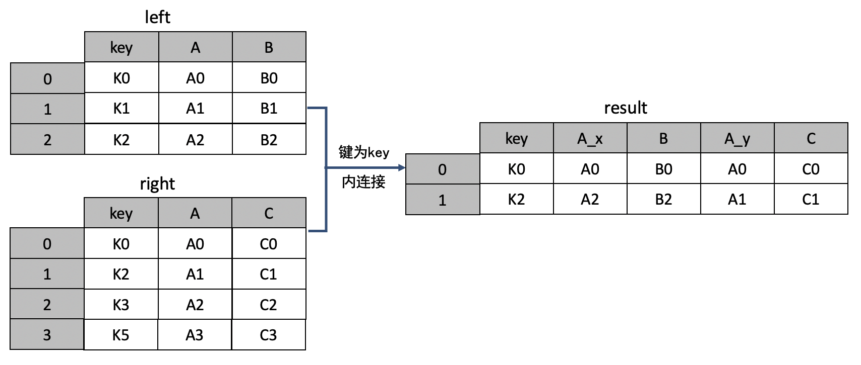
11.2.2 主键合并
示例
1. 根据一个键合并

Slide 59
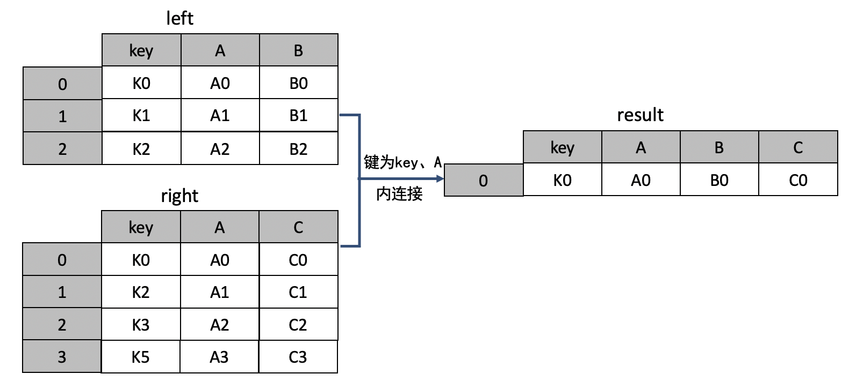
11.2.2 主键合并
示例
2. 根据两个键合并

Slide 60
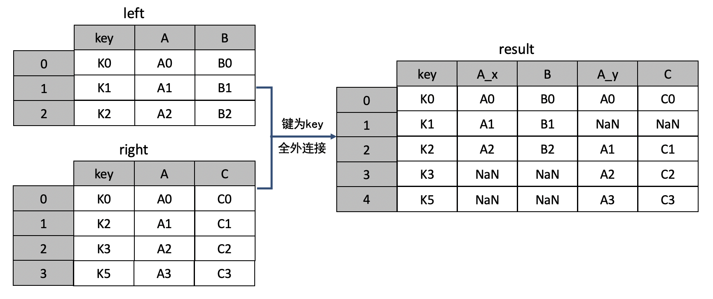
11.2.2 主键合并
示例
3. 采用全外连接的方式合并

Slide 61
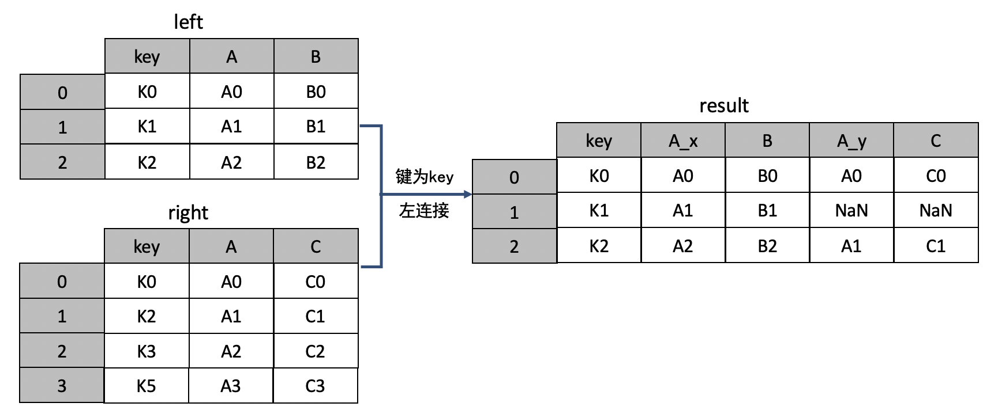
11.2.2 主键合并
示例
4. 采用左连接的方式合并

Slide 62
11.2.2 主键合并
示例
若两个对象没有标签索引相同的列，则可以在调用merge()函数进行合并时，同时给left_index与right_index参数传入值True，此时会将这两个对象的行索引作为键。
import pandas as pd
left = pd.DataFrame({'A': ['A0', 'A1', 'A2'],
'B': ['B0', 'B1', 'B2']})
right = pd.DataFrame({'C': ['C0', 'C1', 'C2'],
'D': ['D0', 'D1', 'D2']}, index=['a', 'b', 'c'])
result = pd.merge(left=left, right=right, how='outer',
left_index=True, right_index=True)

Slide 63
11.2.3 根据索引合并
学习目标
掌握根据索引合并的方式，能够灵活使用join()方法实现根据索引合并的操作

Slide 64
11.2.3 根据索引合并
概念
根据索引合并指的是根据行索引或列索引将多个对象合并成一个对象。

Slide 65
11.2.3 根据索引合并
语法格式
pandas的DataFrame类中提供了一个用于根据索引合并多个对象的方法join()，该方法通常会根据列索引来合并多个对象，如果多个对象中有重名的列，且没有明确区分重名的列，此时合并会导致程序报错。
join(other, on=None, how='left', lsuffix='', rsuffix='',
sort=False)
other：表示要合并的对象，可以是DataFrame类的对象、Series类的对象或者包含DataFrame类对象的列表，其中Series类的对象必须有名称，该名称会作为合并后对象的列名。
on：表示合并的列索引。

Slide 66
11.2.3 根据索引合并
语法格式
pandas的DataFrame类中提供了一个用于根据索引合并多个对象的方法join()，该方法通常会根据列索引来合并多个对象，如果多个对象中有重名的列，且没有明确区分重名的列，此时合并会导致程序报错。
join(other, on=None, how='left', lsuffix='', rsuffix='',
sort=False)
how：表示合并的方式，该参数支持'left'、'right'、'outer'、'inner'共4种取值，默认值为'left'，代表使用左连接的方式合并多个对象，即以左侧对象为基准，保留左侧对象的全部数据，右侧对象有跟左侧对象重叠的索引，就保留数据，否则就舍弃数据。
lsuffix：表示左侧对象有重名的列时给该列的名称添加的后缀名。
rsuffix：表示右侧对象有重名的列时给该列的名称添加的后缀名。

Slide 67
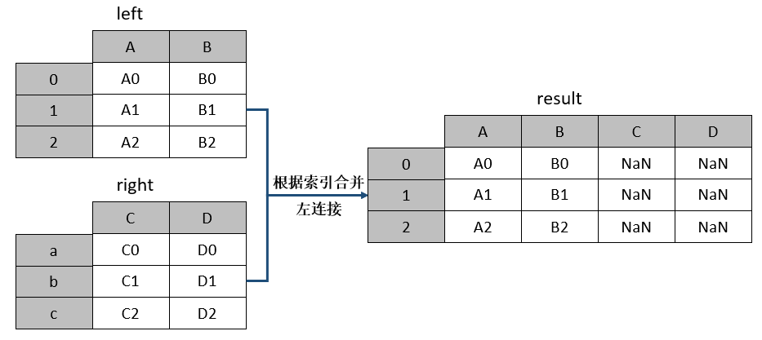
11.2.3 根据索引合并
示例
1. 没有重叠列

Slide 68
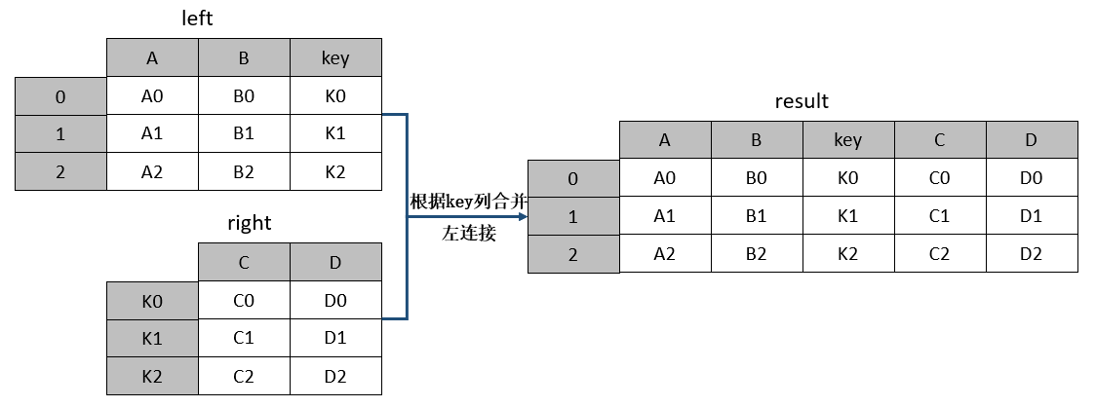
11.2.3 根据索引合并
示例
2. 有重叠列

Slide 69
11.2.4 合并重叠数据
学习目标
掌握合并重叠数据的方式，能够灵活使用combine_first()方法实现合并重叠数据的操作

Slide 70
11.2.4 合并重叠数据
语法格式
在处理数据时，如果一个DataFrame类的对象有缺失的数据，而这些缺失的数据我们希望可以使用其他DataFrame类对象的数据进行填充，这时可以通过combine_first()方法实现这个效果。
combine_first(other)
上述方法中只有一个参数other，该参数表示用于填充缺失值的DataFrame类的对象。

Slide 71
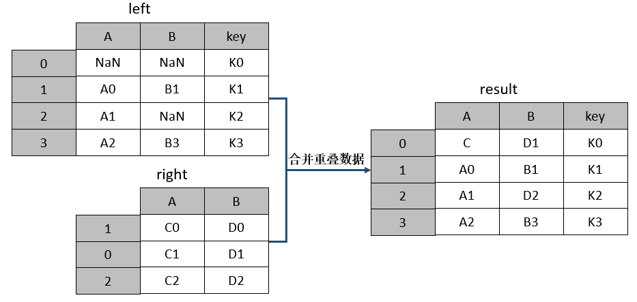
11.2.4 合并重叠数据
示例
left存在3个缺失的数据，而right的数据是完整的。

Slide 72
11.3
数据重塑

Slide 73
11.3.1 重塑分层索引
学习目标
掌握重塑分层索引的方式，能够通过stack()和unstack()方法实现重塑分层索引的操作

Slide 74
11.3.1 重塑分层索引
pandas中实现重塑分层索引功能的方法有stack()和unstack()方法，其中stack()方法用于将数据的列“旋转”为行；unstack()方法用于将数据的行“旋转”为列。

Slide 75
11.3.1 重塑分层索引
stack()方法
DataFrame.stack(level=-1, dropna=True)
level：表示操作内层索引。若设为0，表示操作外层索引。
dropna：表示是否将旋转后产生的缺失值删除，若设为True，则表示自动过滤缺失值，设置为False则相反。

Slide 76
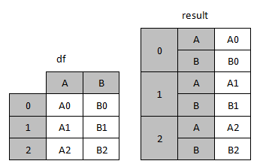
11.3.1 重塑分层索引
stack()方法
DataFrame重塑为有分层索引的Series
重塑

Slide 77
11.3.1 重塑分层索引
unstack()方法
DataFrame.unstack(level=-1, fill_value=None)
level：默认为-1，表示操作内层索引，0表示操作外层索引。
fill_value：用于指定在产生缺失值时要替换的值。

Slide 78
11.3.1 重塑分层索引
unstack()方法
有分层索引的Series重塑为DataFrame
重塑

Slide 79
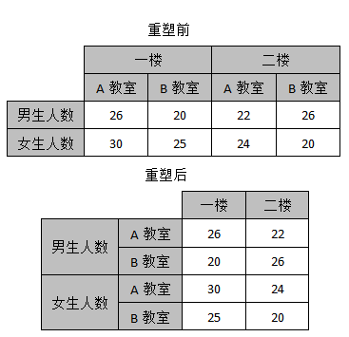
11.3.1 重塑分层索引
stack()与unstack()方法还可以将有多层索引的DataFrame类的对象重塑成有多层索引的另一个DataFrame类的对象。

Slide 80
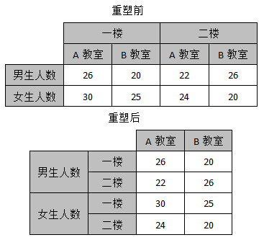
11.3.1 重塑分层索引
分层索引的重塑操作默认是对内层索引进行旋转，当需要对分层索引的外层索引进行旋转时，需要将stack()方法中leve参数的值设置为0即可。

Slide 81
11.3.2 轴向旋转
学习目标
掌握轴向旋转的方式，能够通过pivot()方法实现轴向旋转的操作

Slide 82
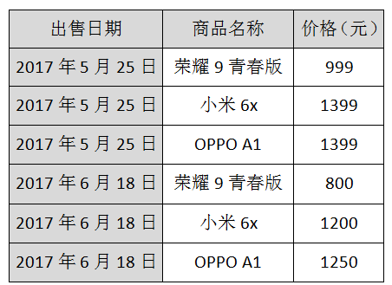
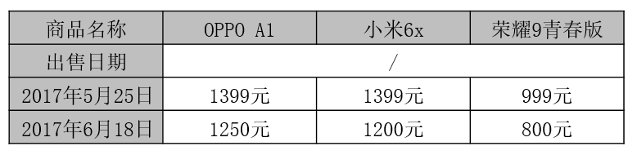
11.3.2 轴向旋转
场景举例
这张表格无法快速比较同一款商品在活动前后的价格浮动情况。
这张表格可以快速比较同一款商品在活动前后的价格浮动情况。

Slide 83
11.3.2 轴向旋转
语法格式
pandas中提供了pivot()方法实现轴向旋转的功能，它会根据给定的行索引或列索引重新组织一个DataFrame类的对象。
DataFrame.pivot(index=None, columns=None, values=None)
index：用于创建新对象的行索引。如果未设置，则使用原对象的行索引。
columns：用于创建新对象的列索引。如果未设置，则使用原对象的列索引。
values：用于填充新对象中的值。

Slide 84
11.4
数据转换

Slide 85
11.4.1 面元划分
学习目标
掌握面元划分的方式，能够通过cut()函数实现面元划分的操作

Slide 86
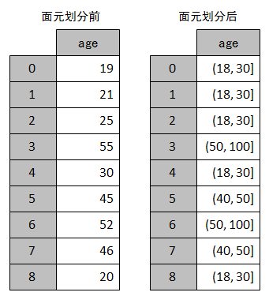
11.4.1 面元划分
面元划分是指连续数据被离散化处理，按一定的映射关系划分为相应的面元，这里的面元可以理解为区间。
左侧表格的每个数值对应着右侧表格中的一个面元。

Slide 87
11.4.1 面元划分
语法格式
pandas中使用cut()函数能够实现面元划分操作，cut()函数会采用等宽法对连续型数据进行离散化处理。
cut(x, bins, right=True, labels=None, retbins=False, precision=3, include_lowest=False, duplicates='raise', ordered=True)
x：表示面元划分的连续数据，可以取值为一维数组或Series类对象。
bins：表示划分面元的依据。若为int类型的值，则代表面元的数目；若为list、tuple、array类型的值，则代表划分的区间，每两个值的间隔为一个区间。
right：表示右端点是否为闭区间，默认为True。

Slide 88
11.4.1 面元划分
语法格式
pandas中使用cut()函数能够实现面元划分操作，cut()函数会采用等宽法对连续型数据进行离散化处理。
cut(x, bins, right=True, labels=None, retbins=False, precision=3, include_lowest=False, duplicates='raise', ordered=True)
labels：表示划分的各区间的标签。
retbins：表示是否返回每个区间的边缘值，默认值为False，即不返回每个区间的边缘值。
precision：用于确定每个区间的边缘值的精度，默认值为3。
include_lowest：表示是否包含区间的左端点，默认为False。

Slide 89
11.4.1 面元划分
语法格式
pandas中使用cut()函数能够实现面元划分操作，cut()函数会采用等宽法对连续型数据进行离散化处理。
cut(x, bins, right=True, labels=None, retbins=False, precision=3, include_lowest=False, duplicates='raise', ordered=True)
※ cut()函数会返回一个Categorical类对象，该对象可以被看作一个包含若干个面元名称的数组，通过categories属性可以获取所有的分类，即每个数据对应的面元。

Slide 90
11.4.2 哑变量处理
学习目标
掌握哑变量处理的方式，能够通过get_dummies()函数实现哑变量处理的操作

Slide 91
11.4.2 哑变量处理
在数据分析中，一些算法模型要求输入以数值类型表示的特征，但代表特征的数据不一定都是数值类型的，其中一部分是类别型的，例如，教育水平一般分为初等教育、中等教育、高等教育这三个类别，这些类别均为非数值类型的数据。为了将类别类型的数据转换为数值类型的数据，类别类型的数据在被应用之前需要经过“量化”处理，使之转换为哑变量。

Slide 92
11.4.2 哑变量处理
概念
哑变量又称虚拟变量、名义变量等，它是人为虚设的变量，用来反映某个变量的不同类别，常用的取值为0和1。需要说明的是，0和1并不代表数量的多少，而代表不同的类别。

Slide 93
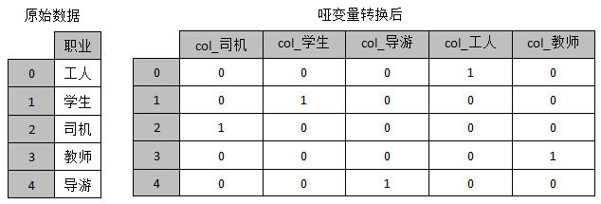
11.4.2 哑变量处理
效果对比图
假设变量“职业”有司机、学生、导游、工人、教师共5个类别，这5个类别分别有0和1两种取值，0代表非此种类别，1代表此种类别。

Slide 94
11.4.2 哑变量处理
语法格式
get_dummies()函数用于对类别数据进行哑变量处理，处理后返回一个哑变量矩阵。
get_dummies(data, prefix=None, prefix_sep='_', dummy_na=False, columns=None, sparse=False, drop_first=False, dtype=None)
data：表示要处理的类别数据，可以是数组、DataFrame或Series类的对象。
prefix：表示列索引的前缀，默认为None。
prefix_sep：用于附加前缀作为分隔符使用，默认为“_”。
dummy_na：表示是否为NaN值添加一列，默认为False。
columns：表示DataFrame要编码的列名，默认为None。
sparse：表示虚拟列是否是稀疏的，默认为False。
drop_first：是否通过从k个分类级别中删除第一个级来获得k-1个分类级别，默认为False。

Slide 95
11.5
案例：预处理二手房数据

Slide 96

11.5 案例：预处理二手房数据
本案例要求对二手房数据进行一些基本的预处理操作，具体如下：
检查数据中是否有缺失值，一旦发现有缺失值就将其删除
1
检查数据中是否有重复值，一旦发现有重复值就将其删除
2
检测数据中单价（元/平米）一列是否有异常值，一旦确定是真异常值就将其删除
3

Slide 97
本章小结
本章主要对数据预处理的内容进行了介绍，首先介绍了数据清洗的内容，包括缺失值、重复值、异常值的检测与处理，以及转换数据类型，然后介绍了数据合并的内容，包括堆叠合并、主键合并、根据索引合并、合并重叠数据，接着介绍了数据重塑的内容，包括重塑分层索引和轴向旋转，最后介绍了数据转换的内容，包括面元划分和哑变量处理。通过对本章的学习，希望大家要多加练习，并能够在实际场景中选择合理的方式对数据进行预处理操作。

